Slide 1
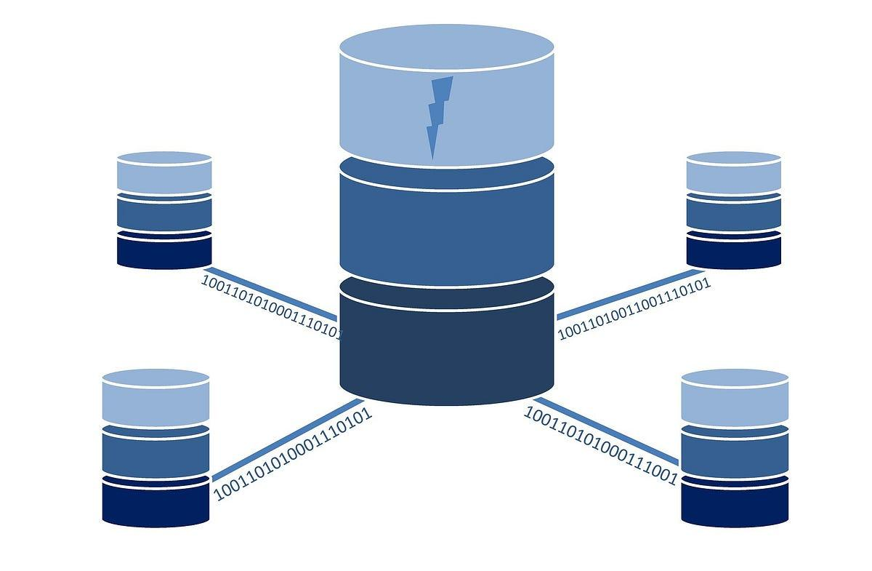

Base de Datos II
TP

Slide 2

Integrantes
Juan Segundo Arnaude
Matias Wodtke
Bautista Ignacio Canevaro

Slide 3
Introducción
El día de hoy veremos los siguientes puntos
Objetivos del trabajo
Tecnologías utilizadas
Migración de datos de PostgreSQL a Mongo
Desarrollo de la API
Posibles mejoras
Dificultades encontradas
Conclusiones

Slide 4
Objetivos
Los principales objetivos establecidos para el desarrollo del proyecto fueron los siguientes
Mejorar nuestro manejo de BD relacionales.
Mejorar nuestro manejo de BD no relacionales.
Migrar información de una BD relacional a una no relacional.
Aprender a desarrollar una API para el manejo de una BD.

Slide 5



Tecnologías Utilizadas
Mongo DB
PostgresSQL
JavaScript
Express JS
Node JS
Postman
IntelliJ IDEA
Docker
Github

Slide 6
Migración
Para migrar la base de datos de PostgresSQL a MongoDB se realizaron los siguientes pasos.
Exportar las tablas de PostgresSQL como archivos .csv.
docker cp MypostgreSQL:/tmp/e01_cliente.csv <direccion-donde-guardar-los-csv-localmente>/e01_cliente.csv
Crear el directorio en el docker que tiene la base de datos de MongoDB.
mkdir /usr/src/app
Mover los archivos .csv al docker de MongoDB.
docker cp
<direccion-donde-guardar-los-csv-localmente>/e01_cliente.csv
Mymongo:/usr/src/app/e01_cliente.csv

Slide 7
Migración
4) Crear una colección de MongoDB importando los archivos .csv
docker exec Mymongo mongoimport -d mydb -c e01_cliente --type csv --file /usr/src/app/e01_cliente.csv --headerline

Slide 8

Desarrollo de API
Usamos ExpressJS
Sencillo y Minimalista
Amigable con usuarios nuevos
Gran Comunidad y Documentación
Flexibilidad en la Organización de Rutas

Slide 9
Dificultades encontradas
Durante el desarrollo del proyecto surgieron las siguientes dificultades
Cómo efectuar la migración de datos
Consultas en MongoDB
Desarrollo de la API.
Testeo de la API

Slide 10
Posibles Mejoras
“Desnormalizar” los datos en la BD de Mongo.
Script para que la migración sea automática.
Desarrollar un front end para nuestra API.
Mecanismo de autenticación para la API.

Slide 11
Conclusiones
El uso de BD populares brinda la posibilidad de acceder a una gran cantidad de información sobre ellas
La realización de diagramas de entidad relación facilita las consultas
Si bien la migración de un modelo relacionar a uno no relacional no es lo óptimo, esta no presenta dificultades mayores
Las APIs agilizan las modificaciones realizadas a las bases de datos

Slide 12
Demostración en vivo

Slide 13



Fin
¡Muchas gracias!

